Slide 1

పరలోకము మరియు భూమి ఐక్యపర్చబడెను ఫిలిప్పీయులకు మరియు కొలొస్సయులకు వ్రాసిన పత్రికలలో యేసును గూర్చి నేర్చుకొనుడి
10- “క్రీస్తులో సంపూర్ణులు”
పెద్దల సబ్బాతుబడి పాఠములు
మొదటి త్రిమాసం
జనవరి, ఫిబ్రవరి, మార్చి- 2026

Slide 2

క్రీస్తులో సంపూర్ణులు
2026 మార్చి 7వ తేదీ 10వ పాఠం

Slide 3
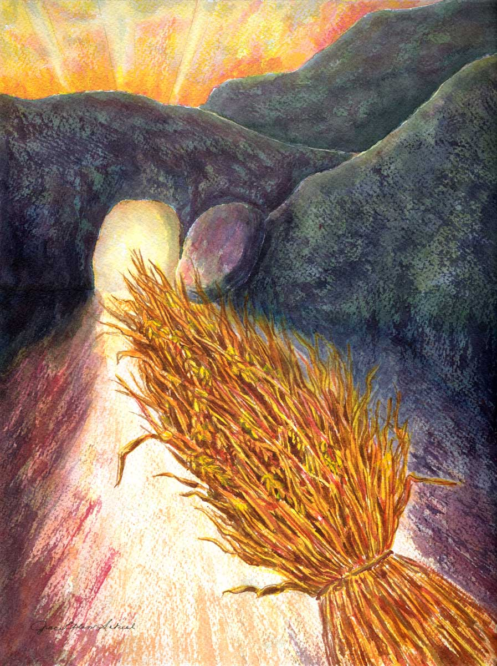
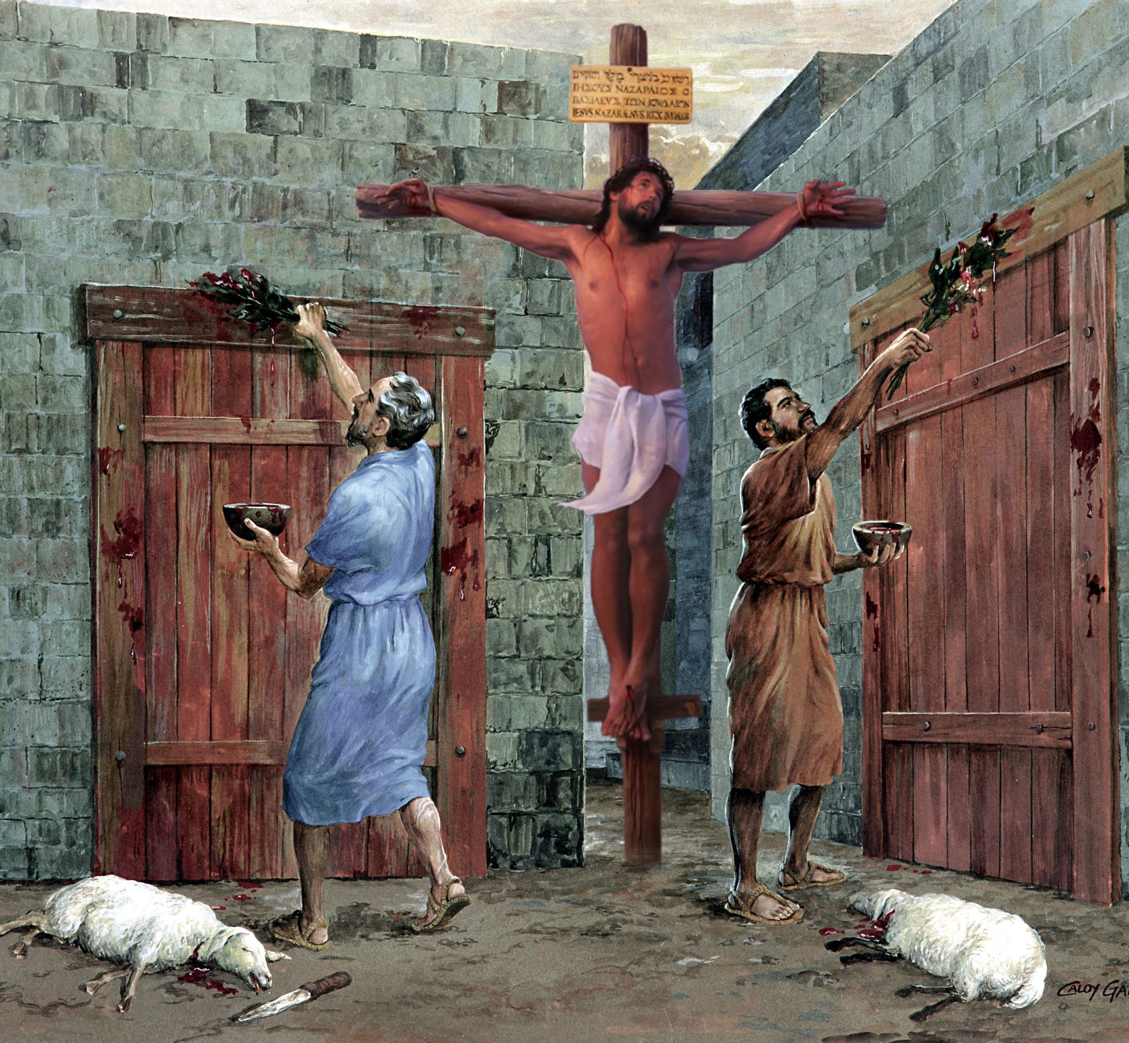

“కాబట్టి అన్నపానముల విషయములోనైనను, పండుగ అమావాస్య విశ్రాంతి దినము అనువాటి విషయములోనైనను, మీకు తీర్పుతీర్చ నెవనికిని అవకాశమియ్యకుడి. ఇవి రాబోవువాటి ఛాయయేగాని నిజస్వరూపము క్రీస్తులో ఉన్నది” కొలొస్సయులకు 2:16, 17

Slide 4





యేసులో విశ్వాసము గొప్ప ప్రయోజనాలను తెస్తుంది. మన పాపాల క్షమాపణకు అదనంగా, మనకు ఓదార్పు, జ్ఞానం, ఇంకా మరిన్ని లభిస్తాయి.
దేవుని రాజ్యానికి మంచి ఫలాలను ఇచ్చే చెట్లుగా ఉండటానికి పౌలు మనలను ఆ విశ్వాసంలో పాతుకుపోవాలని ఆహ్వానిస్తున్నాడు.
మనము ఎలా మూలాలు వేసుకోవాలో కూడా ఇది హెచ్చరిస్తుంది: మానవ తత్వాలు మరియు సిద్ధాంతాలపై ఆధారపడకుండా, దేవుని సజీవ వాక్యంపై మాత్రమే ఆధారపడాలి.
విశ్వాసం వల్ల కలిగే ప్రయోజనాలు:
ఓదార్పు, ప్రశంస, క్రమము (కొలొస్సయులు 2:1-5)
క్రీస్తులో పాతుకుపోయినవారు (కొలొస్సయులు 2:6-8)
అతని శిలువపై వ్రేలాడదీయబడిన శాసనాల చేతివ్రాత (కొలస్సీ 2:9-15)
విశ్వాసాన్ని దెబ్బతీసే సమస్యలు:
పండుగ, కొత్త చంద్రుడు, విశ్రాంతి దినాలు (కొలొస్సయులు 2:16-19)
మనుష్యుల ఆజ్ఞలు (కొలొస్సయులు 2:20-23)

Slide 5



విశ్వాసం వల్ల కలిగే ప్రయోజనాలు

Slide 6

జ్ఞానం ఎక్కడ దొరుకుతుంది? తెలివి ఎక్కడ నివసిస్తుంది?
(యోబు 28:12)
క్రీస్తులో జ్ఞానం మరియు జ్ఞానం యొక్క అన్ని సంపదలు దాగి ఉన్నాయి
(కొలొస్సయులు 2:3)

Slide 7

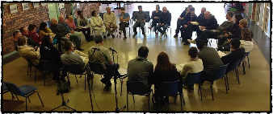
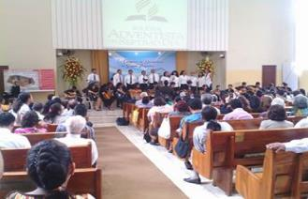
ఓదార్పు, ప్రశంస, క్రమము
“ఎవడైనను చక్కని మాటలచేత మిమ్మును మోసపరచకుండునట్లు ఈ సంగతిని చెప్పుచున్నాను..” (కొలొస్సయులకు 2:5)
కొలొస్సయిలోని చర్చిని పౌలుకు వ్యక్తిగతంగా తెలియకపోయినా, అది తప్పుడు బోధల ద్వారా బెదిరించబడుతుందని అతనికి తెలుసు (కొలొస్సయులు 2:1, 4).
ఈ కారణంగా, ఈ ప్రమాదాన్ని ఎదుర్కోవటానికి వారికి సహాయపడే మూడు స్పష్టమైన ఉద్దేశ్యాలతో ఆయన వారికి వ్రాస్తున్నాడు (కొలొ. 2:2):
వారు హృదయంలో ప్రోత్సహించబడవచ్చు
మరియు ప్రేమలో ఏకమయ్యారు
వారు పూర్తి అవగాహన యొక్క పూర్తి సంపదను కలిగి ఉండటానికి
వారు దేవుని మర్మమును, అనగా క్రీస్తును తెలుసుకొనునట్లు
తప్పుడు సిద్ధాంతాలను గుర్తించే ముందు, కొలొస్సయులకు రెట్టింపు ప్రశంస ఉంది: వారు మంచి క్రమాన్ని కలిగి ఉన్నారు; మరియు వారు విశ్వాసంలో దృఢంగా ఉన్నారు (కొలొస్సయులు 2:5).
పౌలు ఇక్కడ ప్రస్తావించిన “క్రమం” అంటే ఆరాధనలో మరియు చర్చి యొక్క వివిధ కార్యకలాపాలలో క్రమం. నాయకత్వం మరియు బాధ్యతల విభజన ఉండాలి; కార్యకలాపాలు తగిన మర్యాదతో నిర్వహించబడాలి; మరియు మొదలైనవి. ఇది సువార్తను బాగా ప్రకటించడానికి దారితీస్తుంది మరియు కొన్ని తప్పుల నుండి వారిని కాపాడుతుంది.

Slide 8
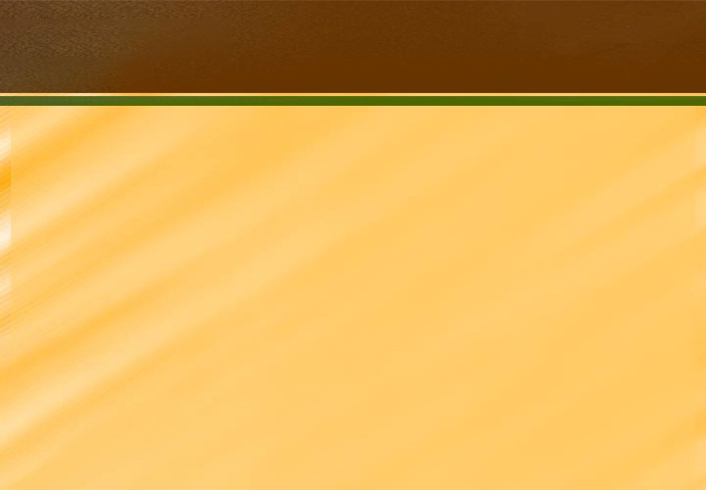


క్రీస్తులో పాతుకుపోయినవారు
“మీరు నేర్చుకొనిన ప్రకారముగా విశ్వాసమందు స్థిరపరచబడుచు, కృతజ్ఞతాస్తుతులు చెల్లించుటయందు విస్తరించుచు, ఆయనయందుండి నడుచుకొనుడి..” (కొలొస్సయులకు 2:7)
సిద్ధాంతాలను అంగీకరించడం ద్వారా కాదు, ఒక వ్యక్తిని అంగీకరించడం ద్వారా మనం రక్షణ పొందుతాము (కొలొ. 2:6). అయితే, ఇవి చాలా ముఖ్యమైనవి. “మీరు బోధించబడినట్లుగా” క్రీస్తులో నడవాలని పౌలు మనల్ని ప్రోత్సహిస్తున్నాడు (కొలొ. 2:7b).
మనం యేసుతో నడుస్తున్నప్పుడు, మనం ఆయనలో వేరుపారి ఉంటాము. అలంకారికంగా, మనం “ప్రభువు మహిమపరచబడునట్లు ఆయన నాటిన” వారము (యెషయా 61:3). మనం యేసును మరియు ఆయన బోధలను అంటిపెట్టుకుని ఉన్న “చెట్లు” (కీర్తన 1:3).
ఇప్పుడు, రెండు రకాల సిద్ధాంతాలు ఉన్నాయి
క్రీస్తు మరియు బైబిల్లో నమోదు చేయబడిన ఆయన బోధనల ప్రకారం
మనం విశ్వాసంలో బలపడతాము మరియు కృతజ్ఞతలో సమృద్ధిగా ఉన్నాము (కొలొ. 2:7)
తత్వాలు మరియు ఖాళీ సూక్ష్మబేధాల ప్రకారం, మానవ సంప్రదాయాల ప్రకారం
మనం మోసగించబడ్డాము, తీర్పు తీర్చబడ్డాము మరియు మన ప్రతిఫలాన్ని కోల్పోతాము
(కొలొ. 2:8, 16, 18)

Slide 9

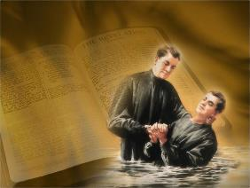

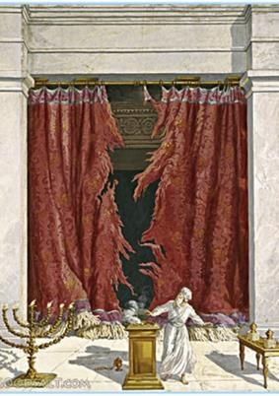
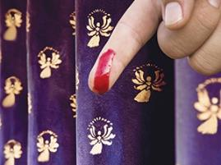
అతని శిలువపై వ్రేలాడదీయబడిన శాసనాల చేతివ్రాత
“దేవుడు వ్రాతరూపకమైన ఆజ్ఞలవలన మనమీద ఋణముగాను మనకు విరోధముగాను నుండిన పత్రమును మేకులతో సిలువకు కొట్టి, దానిమీది చేవ్రాతను తుడిచివేసి, మనకు అడ్డములేకుండ దానిని ఎత్తివేసి మన అపరాధములనన్నిటిని క్షమించి,” (కొలొస్సయులకు 2:14)
అబ్రాహాము సున్నతి ద్వారా దేవునితో తన నిబంధనను ధృవీకరించాడు (ఆది. 17:11). బాప్తిసం ద్వారా మనం యేసుతో మన నిబంధనను ధృవీకరించుకుంటాము, అది “క్రీస్తు సున్నతి” (కొలొ. 2:11–12). శారీరక సున్నతి ఇకపై అవసరం లేదని దీని అర్థం. ఈ విషయాన్ని స్పష్టం చేసిన తరువాత, పౌలు యేసు సిలువపై చేసిన పని గురించి మాట్లాడుతాడు. యేసు ఏమి సాధించాడు?
ఆయన మనకు జీవాన్ని ఇచ్చాడు, మన పాపాలను క్షమించాడు (కొలొ. 2:13)
మనపై ఉన్న చట్టపరమైన రుణభారాన్ని ఆయన రద్దు చేశాడు (కొలొ. 2:14)
ఆయన దుష్ట శక్తులపై మరియు అధికారులపై విజయం సాధించాడు (కొలొ. 2:15)
ఎఫెసీయులు 2:14-15 మనకు వ్యతిరేకంగా ఉన్న "నియమాలు" లేదా "నియమాలు" ఆచార ధర్మశాస్త్రమని స్పష్టం చేస్తుంది, ఇది యూదులు మరియు అన్యుల మధ్య విభజన గోడను ఏర్పరుస్తుంది.
ఈ కారణంగా, పాత నిబంధనలోని ఆచార నియమాలను పాటించడం గురించి మనం ఇకపై ఆందోళన చెందాల్సిన అవసరం లేదు, అవి క్రీస్తులో నెరవేరి ముగిశాయి.

Slide 10

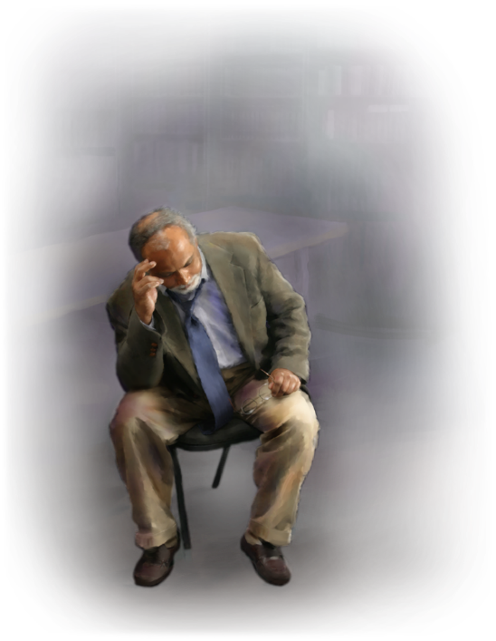
విశ్వాసాన్ని దెబ్బతీసే సమస్యలు

Slide 11


పండుగ, కొత్త చంద్రుడు, విశ్రాంతి దినాలు
“కాబట్టి అన్నపానముల విషయములోనైనను, పండుగ అమావాస్య విశ్రాంతి దినము అనువాటి విషయములోనైనను, మీకు తీర్పుతీర్చ నెవనికిని అవకాశమియ్యకుడి.” (కొలొస్సయులకు 2:16)
సున్నతితో పాటు, యూదులను అన్యుల నుండి వేరు చేసే ఇతర అంశాలు కూడా ఉన్నాయి: మతపరమైన ఆచారాలు మరియు ఉత్సవాలు.
పౌలు సున్నతి పాత్రను ఇప్పటికే స్పష్టం చేశాడు. ఇప్పుడు, "వదులు" అనే వ్యక్తీకరణతో, పౌలు "చేతిరాత" (ఆచార చట్టాలు) రద్దు చేయడం యొక్క చిక్కులను సూచిస్తున్నాడు: యేసు సిలువపై మరణించడం ద్వారా నెరవేర్చిన ఆచారాలు మరియు పండుగలను ఆచరించడం ఇకపై తప్పనిసరి కాదు (మత్తయి 27:51; కొలొస్సయులు 2:16).
పవిత్ర స్థలం యొక్క మొత్తం ఆచార వ్యవస్థను ఒకే వాక్యంలో సంగ్రహించడానికి పౌలు హోషేయ 2:11 ను ఉటంకించినట్లు అనిపిస్తుంది. ఇక్కడ ప్రస్తావించబడిన సబ్బాతులు ఏడు ఆచార సబ్బాతులు (అవి ఏ వారంలో వచ్చినా ఆచరిస్తారు), మరియు వారపు సబ్బాతు కాదని (నైతిక చట్టంలో చేర్చబడింది, సార్వత్రికమైనది మరియు అందరికీ, యూదులు మరియు అన్యులకు వర్తిస్తుంది) సూచిస్తుంది.

Slide 12


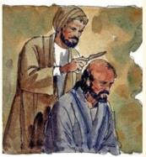

మనుష్యుల ఆజ్ఞలు
“అవన్నియు వాడుకొనుటచేత నశించిపోవును.” (కొలొస్సయులకు 2:22)
పౌలు తన లేఖలో అనేకసార్లు ప్రస్తావించిన అబద్ధ బోధకులు, రక్షణ పొందాలంటే యూదుల చట్టాన్ని పాటించాల్సిన అవసరం ఉందని బోధించిన యూదులు. (అపొస్తలుల కార్యములు 15:1, 5) అయితే, ఆ అబద్ధ బోధకులు, యూదుల చట్టాన్ని పాటించాల్సిన అవసరం లేదని బోధించారు. ఈ చట్టాలలో రాబీలు రూపొందించిన అనేక నియమాలు కూడా ఉన్నాయి.
పౌలు తర్కాన్ని మనం అనుసరిస్తాము. బాప్తిసంలో మనం "లోకపు మూలపాఠాలకు" చనిపోయాము మరియు క్రీస్తు కోసం జీవిస్తున్నాము. ఉదాహరణకు, ఆచార మలినాల గురించి మనం ఆందోళన చెందుతూనే ఉంటే, మనం ఇప్పటికీ లోకంలోనే జీవిస్తున్నాము మరియు ఉపయోగంతో అదృశ్యమయ్యే విషయాల గురించి మనం ఆందోళన చెందుతాము (కొలొ. 2:20-22).
అయితే, ఈ ఆచారాలకు అలవాటు పడిన యూదులకు, ఇవి హృదయాన్ని మార్చడానికి ఉపయోగపడకపోయినా, తమకు తాముగా ఒక నిర్దిష్ట నైతిక విలువను కలిగి ఉంటాయని పౌలు స్పష్టం చేస్తున్నాడు (కొలొ. 2:23).
సారాంశంలో, మనం మానవ తత్వాలు లేదా తర్కం ద్వారా కాకుండా, లేఖనాలలో ఉన్న బోధనల ద్వారా - దైవిక ప్రేరణతో - మార్గనిర్దేశం చేయబడాలి.

Slide 13

"క్రైస్తవుడిని లెబనాన్ దేవదారు చెట్టుతో పోల్చారు. ఈ చెట్టు కొన్ని చిన్న వేళ్లను దిగుబడినిచ్చే లోమ్‌లోకి పంపడం కంటే ఎక్కువ చేస్తుందని నేను చదివాను. ఇది బలమైన వేళ్లను భూమిలోకి లోతుగా పంపుతుంది మరియు మరింత బలమైన పట్టు కోసం వెతుకుతూ మరింత దూరం క్రిందికి దూసుకుపోతుంది. మరియు తుఫాను యొక్క భయంకరమైన గాలిలో, అది గట్టిగా నిలుస్తుంది, కింద దాని తీగల నెట్‌వర్క్ ద్వారా పట్టుకుంది.
కాబట్టి క్రైస్తవుడు క్రీస్తులోకి లోతుగా వేళ్ళు పెడతాడు. అతను తన విమోచకుడిపై విశ్వాసం కలిగి ఉంటాడు. అతను ఎవరిని నమ్ముతున్నాడో అతనికి తెలుసు. యేసు దేవుని కుమారుడని మరియు పాపుల రక్షకుడని అతను పూర్తిగా నమ్ముతాడు. ... .... విశ్వాసం యొక్క వేర్లు లోతుగా దూసుకుపోతాయి. నిజమైన క్రైస్తవులు, లెబనాన్ దేవదారు చెట్టు లాగా, మృదువైన ఉపరితల నేలలో పెరగరు, కానీ దేవునిలో పాతుకుపోయి, పర్వత శిలల చీలికలలో స్థిరపడతారు.."
ఎలెన్ జి. వైట్ (మన ఉన్నత పిలుపు, నవంబరు 21)

